Slide 1
Vuxen-HLR med hjärtstartare i HjärtLung
Marianne Eldh, riksförbundets HLR Team
eldhmarianne@gmail.com
Helene Silfver, riksförbundet
helene.silfver@hjart-lung.se

Slide 2
Hjärt-lungräddning (HLR) Tidig behandling – viktigaste faktorn för överlevnad
10 000 plötsliga oväntade hjärtstopp utanför sjukhus/år i Sverige
För varje minut utan HLR – minskar chansen att överleva med 10%
Överlevnad knappt 5% om elstöt inte ges förrän ambulansen kommer
Data →mer än 50% skulle kunna överleva om behandling med HLR och elstöt från hjärtstartare sätts igång omedelbart efter hjärtstopp i väntan på ambulans

Slide 3
Hjärt-lungräddning (HLR)
Ca 65% av hjärtstoppen sker i hemmet
Om du kan HLR och är först på plats kan din hjälp vara livsavgörande!
HjärtLung utbildar idag ca 3 500 livräddare per år
Vuxen-HLR med hjärtstartare
HLR ingår i HjärtLungs verksamhet - styrdokument

Slide 4
Varumärkesplattform antagen Kongressen 2013, Utdrag om hjärt-lungräddning
Vår vision Vi Räddar Liv
Räddar – genom hjälp till hjärt-lungräddning
Värderingar Kunskap, Gemenskap, Handlingskraft
Handlingskraft – att fler får utbilda sig i HLR
Vår verksamhet
Vi utbildar medlemmar och andra intresserade i HLR
Notes:
.

Slide 5
Samhällspolitiskt program antaget Kongressen 2013, Utdrag
Om hjärt-lungräddning
Vi utbildar i HLR med hjärtstartare och även ledare enligt senaste riktlinjer
HLR är en del av föreningarnas verksamhet
Våra ställningstaganden:
Alla svenskar över 15 år ska utbildas i hjärt-lungräddning
Vi stödjer utvecklingen av fler hjärtstartare i samhället. Vi understryker vikten av att ansvar, service och kontroll av utrustningen följer den utvecklingen

Slide 6
Verksamhetsinriktning 2017 -2019 antagen Kongressen 2016, Utdrag om hjärt-lungräddning
En gemensam färdplan..
”Förbundet är den starkaste aktören när det gäller utbildning i hjärt-lungräddning med hjärtstartare”
Läs styrdokumenten i sin helhet på förbundets hemsida:
hjart-lung.se under rubriken ”Föreningsstöd”

Slide 7
HLR-rådet
Hjärt-lungräddning enligt HLR-rådets riktlinjer www.hlr.nu
Viktigt för överlevnaden – följa riktlinjerna
HLR-rådets utbildningsregister
Utbildningar
HLR-instruktörer
Svenska hjärt-lungräddningsregistret
Samarbete HjärtLung – HLR-rådet
Delta i uppbyggnaden av HLR i samhället
Årets hjärt-lungräddare
Hjärtstartarjakten (hösten 2016)
Hjärtstartarregistret.se
Notes:
Svenska hjärt-lungräddningsregistret – visa boken

Slide 8
Aktiv HLR-instruktör
Utbildning enligt HLR-rådets riktlinjer
Bör hålla utbildning minst en gång/år
Registrera utbildning → HLR-rådets utbildningsregister
Uppdatera sig kontinuerligt genom att läsa:
Aktuellt utbildningsmaterial
Aktuell info www.hlr.nu
Efter 2-3 år – ej längre aktiv, ny utbildning krävs
Kvalitetssäkring, utbildningsprogrammet Vuxen-HLR med hjärtstartare, 2011 års- riktlinjer
Notes:
Visa böcker

Slide 9
Vuxen-HLR med hjärtstartare i HjärtLung
KASKADUTBILDNINGSPRINCIPEN
Vi utbildar själva våra utbildare:
HLR-Huvudinstruktörerna utbildar HLR-instruktörer
HLR-Instruktörerna utbildar livräddare
Medlemsregistret HjärtLung
Registeransvarig registrerar in instruktörer och huvudinstruktörer
Statistik för HjärtLung
Riksförbundet frågar varje år föreningarna om antalet instruktörer och HLR-utbildningar
D-HLR
Barn-HLR

Slide 10
HLR i den egna föreningen
Läns- och lokalföreningarna stadgar:
§2 Läns- och lokalföreningarna ska, utifrån sina förutsättningar verka för att …
Vilka möjligheter har den egna föreningen att utbilda i Vuxen-HLR med hjärtstartare?
Komma igång - stöd av riksförbundet/HLR-teamet?
Utveckla HLR-verksamheten
Kan HLR locka nya medlemmar och på vilket sätt?

Slide 11
HLR-teamet
Resursteam kopplat till riksförbundet. HLR-teamet bistår bl.a. med HLR-utbildningsinsatser och HLR-expertkunskaper i organisationen
Består av erfarna HLR-huvudinstruktörer från vår egen organisation
Lennart Thelin, Norrbotten
Peter Helsinger, Västernorrland
Johnny Jakobsson, Västra Götaland
Marianne Eldh, Västra Götaland
Peter Gladewitz, Jönköping
Yvonne Haglund, Stockholm
Kontaktförfrågan om HLR-utbildning görs genom riksförbundets Helene Silfver

Slide 12
Foldern finns att beställa i webb-butiken www.hjart-lung.se

Slide 13
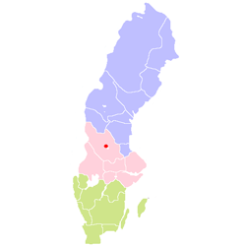
Tack för visat intresse för HLR
Hör gärna av er!
För ett hjärtsäkert Sverige

Slide 14
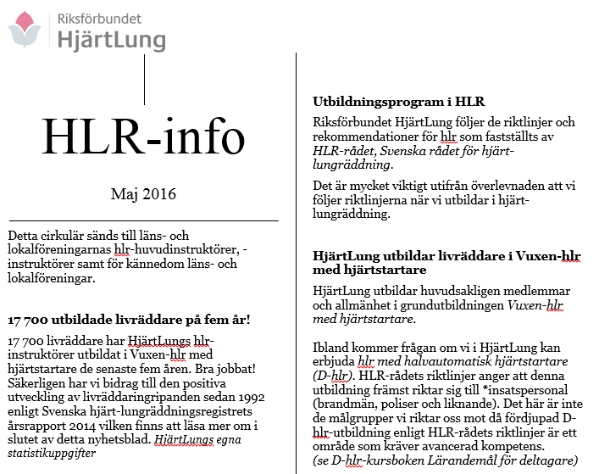
Bilaga, HLR-info maj 2016
Skickas ut per e-post tillsammans med denna presentation
Ger ytterligare information till HLR-presentationspunkterna
Frågor om HLR-info besvaras av Helene Silfver, riksförbundet HjärtLung helene.silfver@hjart-lung.se 08-55 606 204

